Slide 1
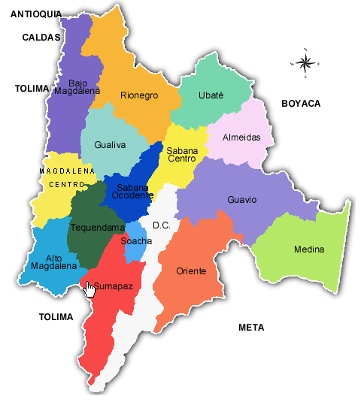
Mapa Provincias Cundinamarca
Fuente: www.cundinamarca.gov.co

